Slide 1
Xây dựng ứng dụng phân loại Bài Báo

Slide 2
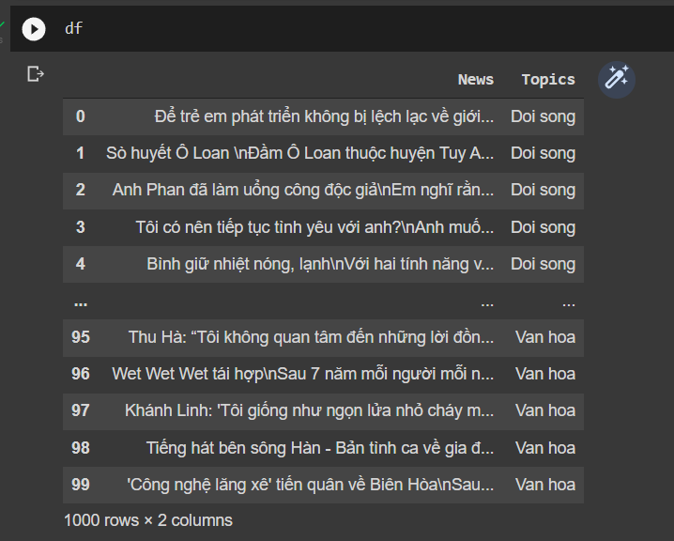
Dữ liệu thô

Slide 3
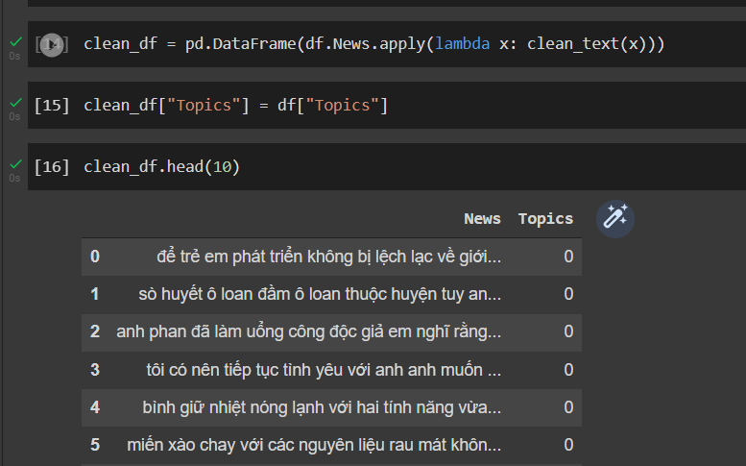
Dữ liệu Clean

Slide 4
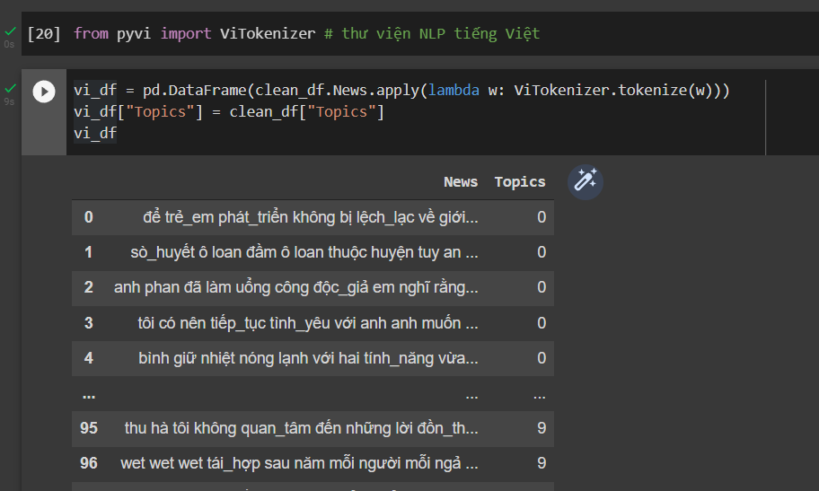
Tokenization

Slide 5
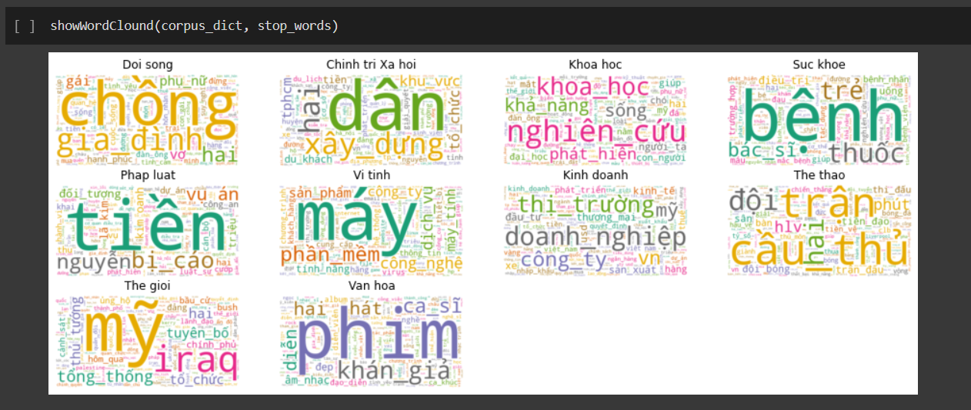
data visualization

Slide 6
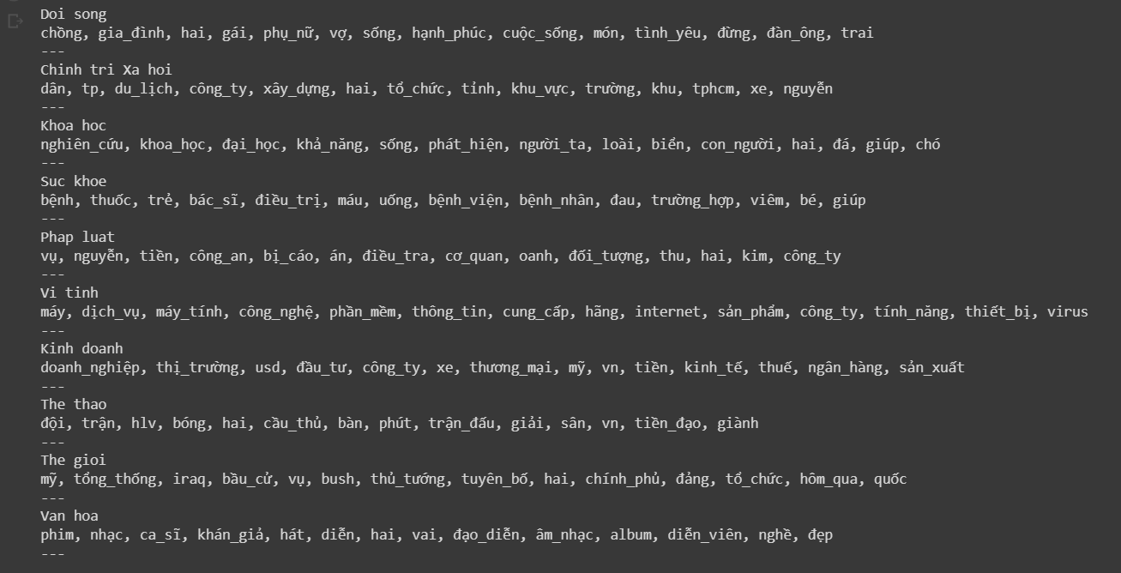
Top Words

Slide 7
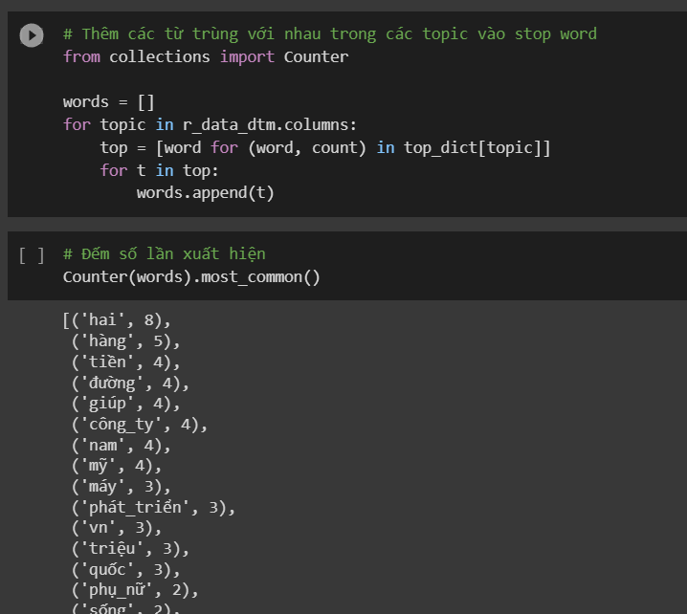
Common Words

Slide 8
Compare Models
Model | Naive Bayes | K-nearest neighbors | SVM
F1 | 0.72 | 0.83 | 0.86

Slide 9
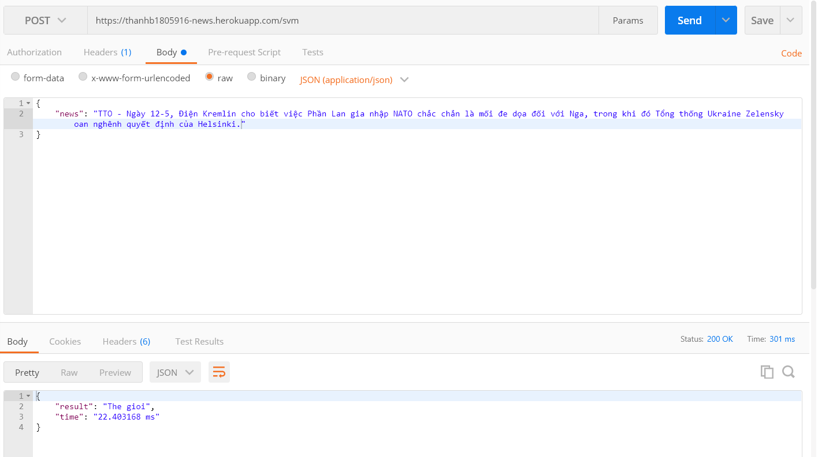
api

Slide 10
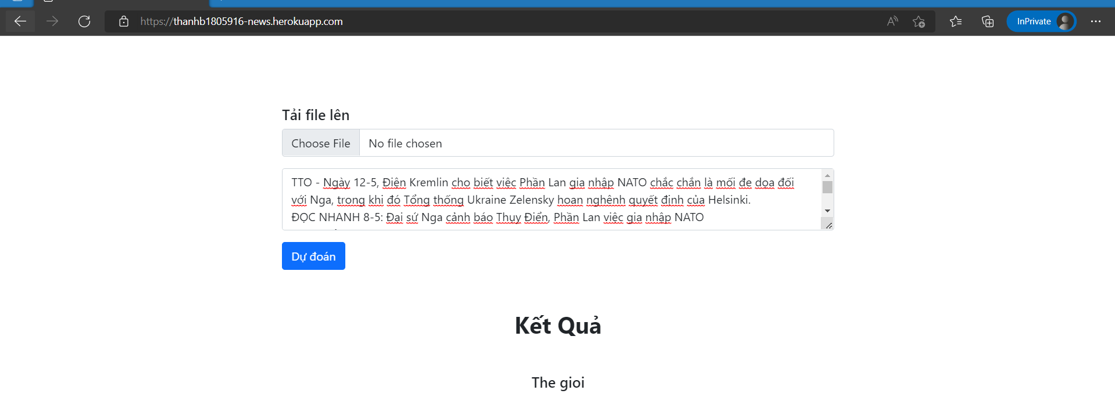
Web App

Slide 11
Thank you

